Slide 1
Strategisk plan 2023
Driftsstyremøte 10. januar

Slide 2
Prosess for arbeidet med strategisk plan
Personalmøte 8/11
Strategiseminar 21/11
Driftsstyremøte 28/11
MBU 7/12
Skolemiljøgruppen 3/1
MBU 4/1
Driftsstyret 17/1

Slide 3
Formål
At alle skal være kjent med arbeidet med strategisk plan og mål for skoleåret 2023
At vi sammen går i samme retning og har felles ambisjoner
At alle får anledning til å medvirke og bidra
At vi kobler strategisk plan til praksis i klasserommet

Slide 4
Strategisk plan for Kongshavn vgs 2022
Skolens strategiske plan tar utgangspunkt i Utdanningsetatens strategiske kart og de mål som er satt for Osloskolen fra politisk ledelse i sak 1 byrådets forslag til budsjett 2022 og økonomiplan. Tre styringsprinsipper ligger til grunn for Osloskolens drift og utvikling:
Tidligere innsats
Sosial utjevning
Tillit og handlingsrom.

Slide 5
Blant byrådets mål for oppvekst- og kunnskapssektoren er særlig følgende mål viktige:
Alle elever skal ha grunnleggende lese-, skrive- og regneferdigheter tidlig i skoleløpet
Elevenes grunnleggende ferdigheter, kompetanse i fag og evne til å skape, gå i dybden, tenke kritisk, utforskende, etisk og bærekraftig på tvers av fag skal utvikles gjennom hele skoleløpet
Flere elever og lærlinger skal fullføre og bestå videregående opplæring og være godt forberedt til høyere utdanning og arbeidsliv
Elever og lærlinger skal ha et trygt og inkluderende læringsmiljø som fremmer helse, trivsel og læring, og som er fritt for mobbing, vold og overgrep
Elever og lærlinger skal møte medarbeidere med høy kompetanse og tid til å følge opp den enkelte.

Slide 6
Byrådet har to langsiktige resultatmål for Osloskolen som er sentrale for Kongshavn vgs:
85 prosent av elevene skal fullføre og bestå videregående opplæring
Elevenes motivasjon for læring og følelse av mestring skal være like høy gjennom hele grunnskolen og videregående opplæring
For å nå byrådets mål for Osloskolen om at elevene fullfører og består og at de beholder motivasjon og opplevelsen av mestring, ønsker skolen å ha en tydelig profil og pedagogisk plattform.

Slide 7
Hvor diskuteres strategiske prioriteringer?
Elevrådet
Personalmøte
Klubbmøte
Ledermøte

Slide 8
Hvem deltar i selve utarbeidelsen?
Elever
Fagledere
Miljøarbeidere
Veiledere
Tillitsvalgte
Ledelsen

Slide 9
Skolens profil
Kongshavn videregående skole ligger ved Ekebergparken holder til i den gamle Sjømannsskolen i Oslo. Skolen tilbyr studiespesialiserende utdanningsprogram for inntil 550 elever. Skolen har en klasse for minoritetspråklige elever med kort botid. Som elev på Kongshavn kan man i tillegg søke seg til entreprenørskapsklassen CRE8SLO. I tillegg har skolen en klasse som tar vg2 i Berlin og som går på våre to samarbeidsskoler Paul Natorp Gymnasium og Felix Mendelssohn Bartholdy Gymnasium.
Kongshavn vgs skal preges pedagogisk gjennom entreprenørskap og internasjonalisering som gir skolens elever et mangfold av muligheter til å engasjere seg og å ta ansvar. Elevene skal få mulighet til å lære og utvikle kompetanse gjennom å gjøre ting i praksis, bruke det de lærer og skape verdier mens de går på skolen. Dette skal gi elevene kompetanse i fagene som setter dem i stand til å mestre kjente og ukjente situasjoner.
Kongshavn vgs er entreprenørskapsskolen i Oslo. Her kan elever oppleve at skolehverdagen preges av entreprenørskap. Elevene får tilbud om å delta på innovasjonscamper og skaperkonkurranser. I det faglige arbeidet lærer de i praksis ved å se muligheter og gjøre noe med dem. Alle elever som velger fordypning i programfaget entreprenørskap og bedriftsutvikling får mulighet til å starte sin egen ungdomsbedrift.
Som elev på Kongshavn kan elever få annerledes muligheter til å lære gjennom internasjonalisering. Ved å engasjere seg i et av skolens mange internasjonale prosjekter, får de unike muligheter. De kan delta i skolens Erasmus + prosjekt hvor vi samarbeider med Spania, Danmark og Polen eller i andre internasjonaliseringsprosjekter. Ved å engasjere seg i skolens innsamlingsaksjon Impande, til inntekt for skoleutvikling i Sør-Afrika, kan elevene skape verdier for andre og få mulighet til å besøke våre samarbeidspartnere i Sør-Afrika. Skolens personale deltar i EU-samarbeid som innebærer at elevene opplever internasjonalisering på flere vis, blant annet gjennom besøk fra lærere og elever fra andre land.
Vi ønsker at flest mulig skal involveres i skolens internasjonaliseringsarbeid og arbeid med entreprenørskap. Arbeidet skal synliggjøres tydelig i møte med elever, foresatte og andre samarbeidspartnere. Kongshavn skal være en utviklingsorientert skole hvor elever møter ansatte som jobber tett i fagteam og bidrar aktivt i utvikling av skolen. De ansatte skal oppleve en skole hvor de som en del av profesjonsfelleskapet ikke står alene i klasserommet, men får mulighet til å utvikle seg sammen med kollegaer, gjennom jobbskygging internasjonalt og gjennom veiledningsordning. De som jobber på Kongshavn arbeider kontinuerlig med å prøve ut nye metoder og opplegg, og jobber aktivt med digitalisering.

Slide 10
Prioriterte tiltak for skoleutvikling i 2023
Vurdering som gir læring
Et trygt og varmt skolefellesskap – i og utenfor klasserommet
Entreprenørskap og internasjonalisering

Slide 11
Vurdering som gir læring
På Kongshavn skal vurderingsarbeidet preges av:
At vi har god felles forståelse for de grunnleggende ideene i læreplanverket og hvordan dette skal prege det faglige arbeidet.
At alle elever opplever tydelige mål gjennom baklengs planlegging av opplæringen og kontinuerlig arbeid med vurdering for læring.
At alle elever får medvirke i vurderingsarbeidet slik at det støtter opp under utviklingen av kompetanse i å lære å lære.
At elevene opplever at faglærere bruker det store handlingsrommet lovverket gir i vurderingsarbeidet til å variere og til å gi en gyldig vurdering av elevenes kompetanse.
At elevene systematisk og på tvers av fag trenes i kritisk bruk av kilder og akademisk lesing og skriving som sentrale ferdigheter for å bli forberedt på videre studier.
Entreprenøriell metode – praktisk trening i ferdigheter, fellesskap, relevant undervisning, tydelig mål, bygge stein på stein
At vi utvikler gode systemer for pedagogisk bruk av IKT som fremmer faglig læring og digital kompetanse.

Slide 12
Et trygt og varmt skolefellesskap – i og utenfor klasserommet
Elevene på Kongshavn skal oppleve at de får tett oppfølging og møtes på en tydelig og vennlig måte av skolens ansatte. Kongshavn skal ha et aktivt elevråd og elevmiljø som utfordrer og skaper et godt fellesskap
Skolen skal fremme elevmedvirkning i all virksomhet og legge til rette for at elevene tar initiativ til og gjennomfører elevstyrte sosiale arrangementer og læringsaktiviteter.
Skolen skal gjøre et utviklingsarbeid for å skape mer inkluderende arenaer i elevenes ulike oppholdsrom, samt kantine og bibliotek.
Elevene skal oppleve at de i undervisningen møter tydelig agenda, arbeidskrav og mål. De skal ha en klar forståelse av hensikten med opplæringen, bli tatt med på råd og ta egne valg i undervisningen.
Elevene skal møte en undervisning hvor fellesskapet er sentralt. Elevene skal lære sammen og av hverandre.
Klasserommet skal være en trygg læringsarena hvor elevene har faste plasser, faste læringspartnere og faste grupper. Elevene i undervisningsgruppene skal bli godt kjent ved at plasser, læringspartnere og grupper rulleres jevnlig.
Elevene skal ta del i undervisningsopplegg og prosjekter som fremmer fellesskap, forståelse og toleranse. Som et ledd i dette arbeidet blir Kongshavn Dembra-skole høsten 2023.

Slide 13
Entreprenørskap og internasjonalisering
På Kongshavn preges undervisningen av at elevene opplever dybdelæring når de gjør faglige aktiviteter og at de bruker det de lærer i praksis. Elever på Kongshavn skal gjennom det de gjør i faglige og tverrfaglige prosjekter, og i internasjonalt samarbeid, få mulighet til å skape noe av betydning for andre. Entreprenørskap og internasjonalisering skal bidra til at elevene får varierte muligheter til å lære i alle fag.
Skolen arbeider aktivt med internasjonale samarbeid. Elever og lærere skal utvikle sin interkulturelle forståelse gjennom å samarbeide med og lære av elever og lærere i andre europeiske land.
Skolen har søkt om akkreditering i Erasmus+ for i større grad å kunne styre egne prioriteringer og egen utvikling i forbindelse med internasjonale samarbeid.
Cre8slo skal fortsette å være et unikt tilbud for Kongshavn som skal inspirere og motivere for læring i tråd med fagfornyelsen.

Slide 14
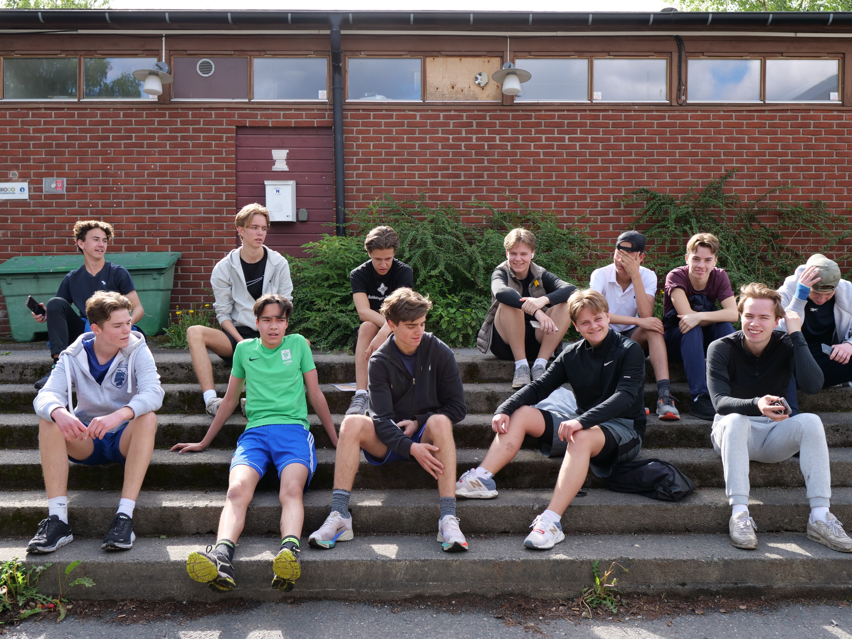
Strategisk plan 2023

